Slide 1

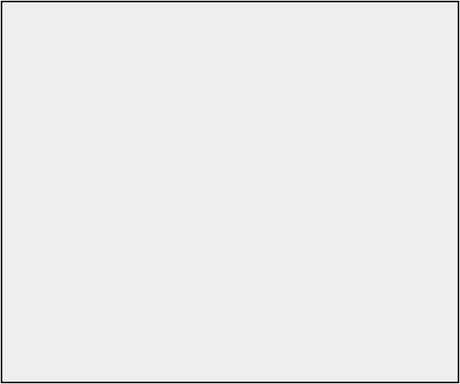

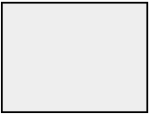

Probleem
600 cm
500 cm
Glasplaat
Ruiten

Slide 2
Doel
Gebruik zo min mogelijk glasplaten
Minimaliseer de “waste”
Benut de glasplaat optimaal

Slide 3
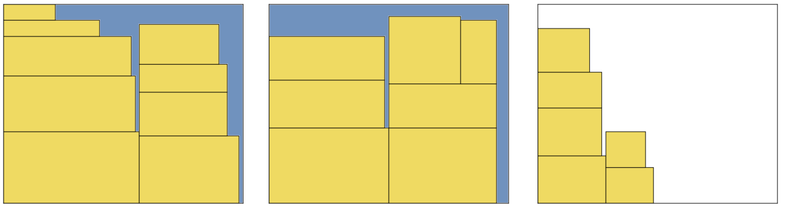
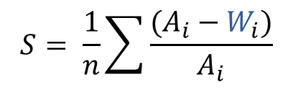
Scorefunctie
$$S= \frac{1}{n}\sum{\frac{(A_{i}−W_{i})}{A_{i}}}$$

Slide 4
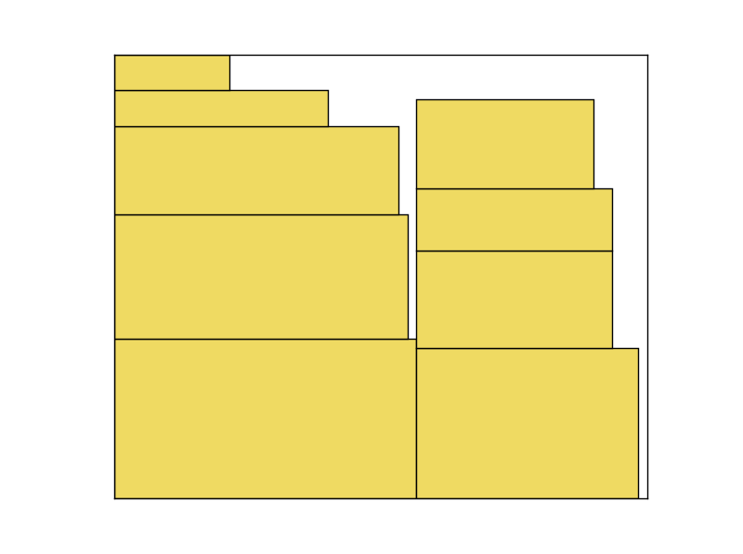
Vorige keer
Greedy manier:
Maak lokaal de optimale keuze
Breedte?
Oppervlakte?
Omtrek?
Guillotine cuts -> afhankelijk van breedte

Slide 5
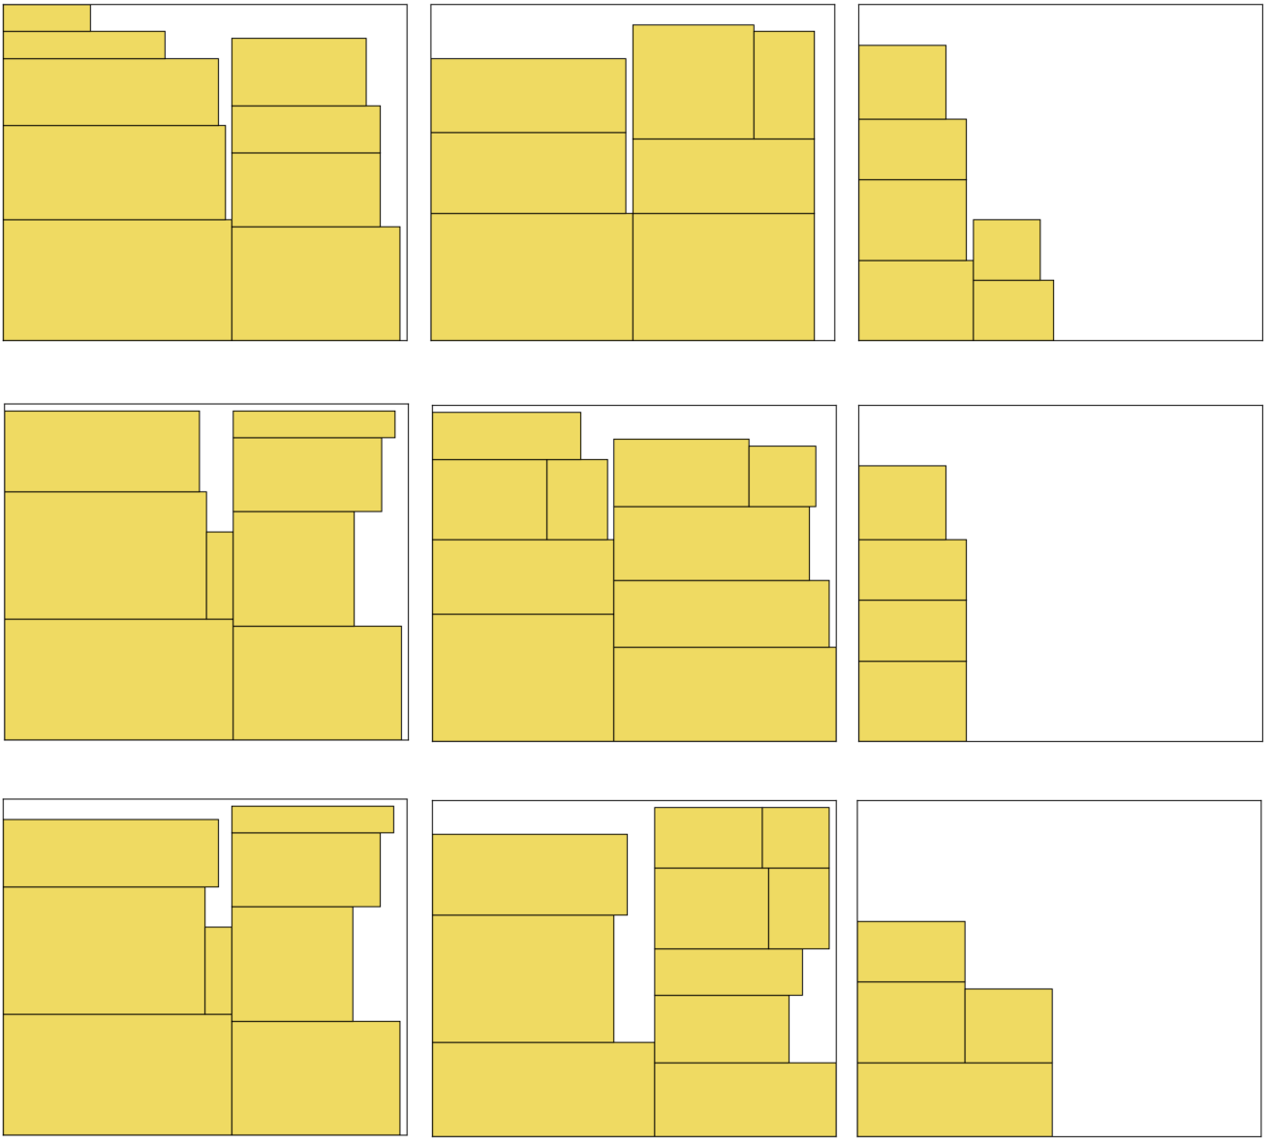
Order 1 - Greedy
Breedte
Score: 0.90
Oppervlakte
Score: 0.92
Omtrek
Score: 0.90

Slide 6
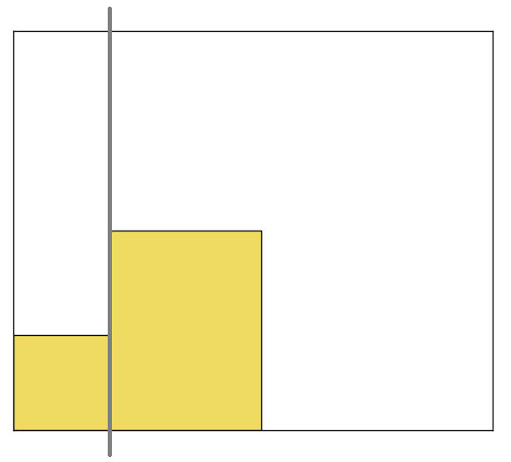
Random sampling
De volgorde waarin ruiten gesneden worden is random
De oriëntatie van de ruit is random
Principe van guillotine cuts behouden

Slide 7
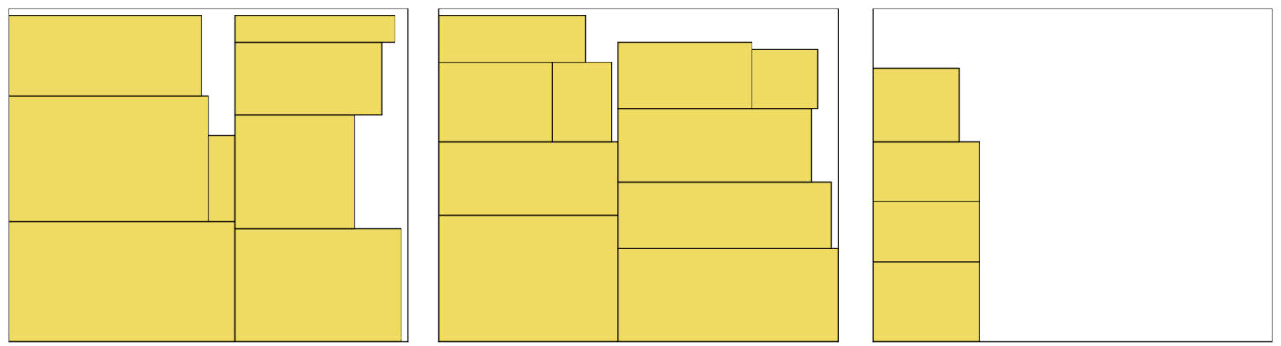
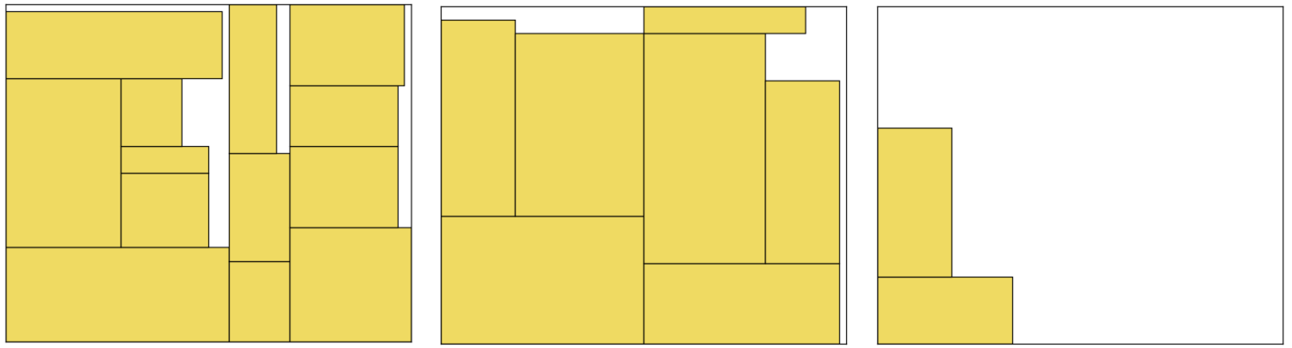
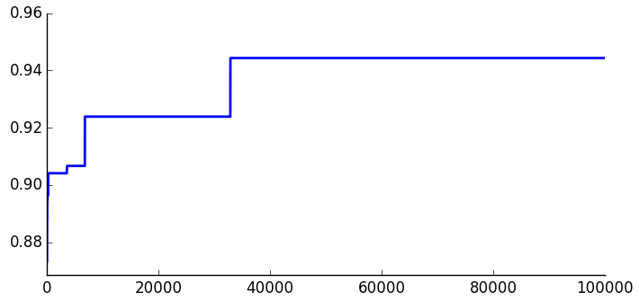
Order 1 - Random sampling
Greedy
Score: 0.924
Random
Score: 0.945
score
# iteraties

Slide 8
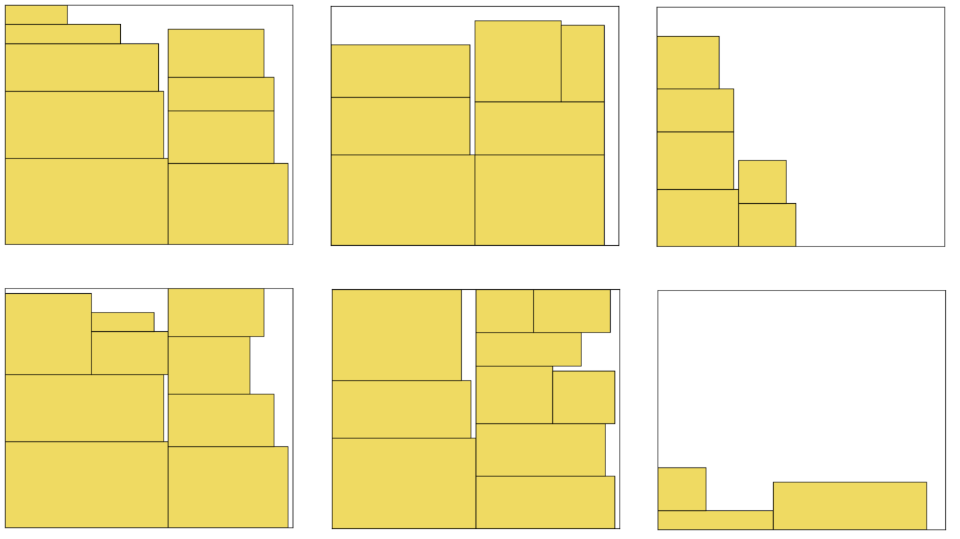
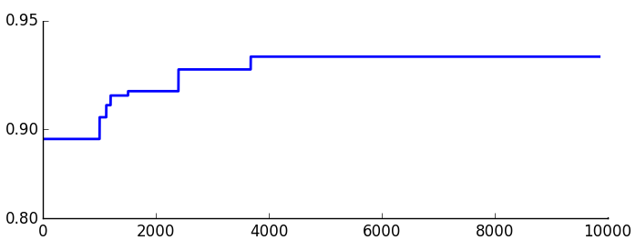
Order 1 – Hill climbing
Greedy
Score: 0.90
Na hill-climbing
Score: 0.93
score
# iteraties

Slide 9
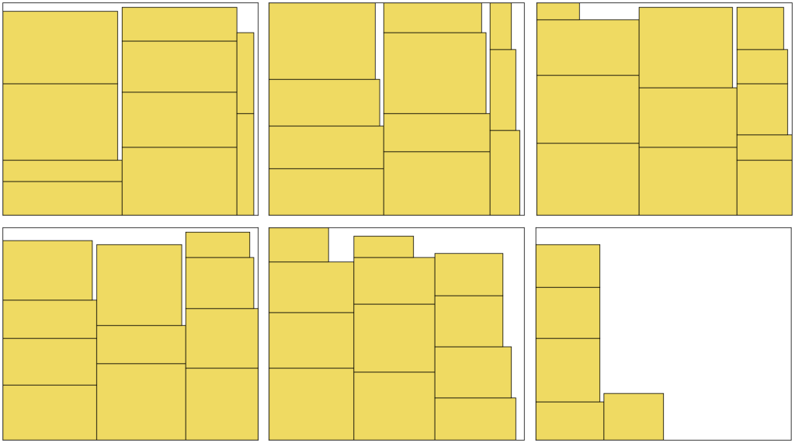
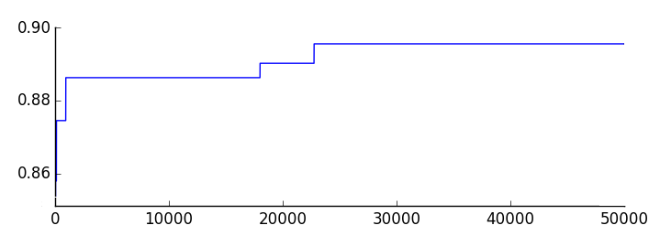
Order 2,3 en 4
Greedy:
Breedte
Score: 0.936
Oppervlakte
Score: 0.921
Omtrek
Score: 0.926
Random:
Score: 0.895
score
# iteraties

Slide 10
Vergelijking
 | Order 1 | Order 2,3,4
Aantal ruiten | 22 | 62
Score Greedy | 0.931 | 0.936
Score Random | 0.945 | 0.895
Greedy werkt goed bij groot aantal ruiten; meer keuze uit ruiten
Random werkt niet goed bij een groot aantal ruiten; teveel mogelijke oplossingen

Slide 11
Order 5
3 typen glasplaat:
Type I: Standaard glas 6x5 m
Type II: Veiligheidsglas 5x4 m
Type III: Dubbel veiligheid 4x4 m
Type I ruit moet ten minste Type I zijn, maar beter mag ook.
Dit geldt ook voor type II
Order 5 bestaat uit 3 typen ruiten

Slide 12
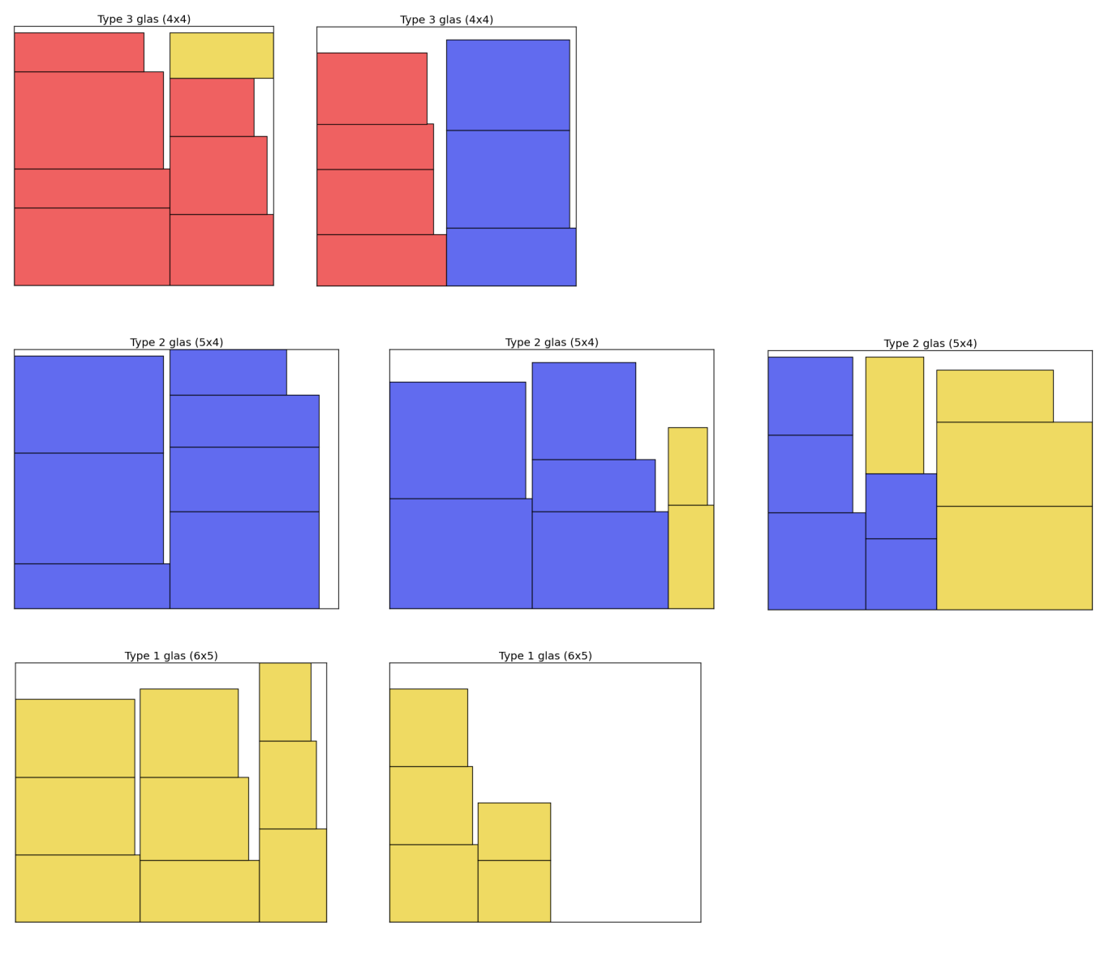
Order 5
Greedy
Begin met het vullen van type II en III glasplaten
Score: 0.923

Slide 13
Voorlopige conclusies
Greedy methode werkt goed, vooral bij grotere orders
Bij kleine orders kan hill-climbing voor een verbetering van de greedy oplossing zorgen
Bij kleine orders kan je met random sampling een goed resultaat behalen; bij grote orders gaat dit niet meer op

